Slide 1
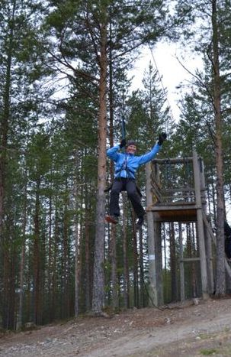
Ops 2016
Haaste mahdollisuus hyppy johonkin uuteen

Slide 2
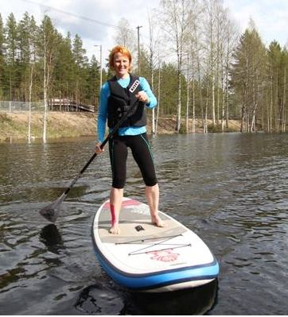
OPS 2016: lisää toiminnallisuutta ja liikettä OPPITUNTEIHIN
Raahe 18.8.2016
Laura Rahikkala
Liikkuva Raahe hankekordinaattori,
liikunnan ops-ryhmän puheenjohtaja,
liikunnanopettaja

Slide 3
Fyysinen aktiivisuus – vaihtoehto istuvalle elämäntavalle
Liikunnan ja fyysisen aktiivisuuden lisääminen ihmisten elämänkulussa on suuri haaste.
Liikuntasuositusten mukaan monipuolista ja ikään sopivaa liikuntaa tulee olla 1-2 tuntia päivässä.
Koululiikunta ei yksin pysty vastaamaan tähän vaan toiminnallisuutta ja liikettä tulee lisätä kaikkiin koulupäiviin, oppitunteihin, välitunteihin ja koulumatkoihin.

Slide 4
Ops uudistuksen keskeisiä lähtökohtia
PEDAGOGINEN UUDISTUS
-> Siirtyminen kysymyksestä MITÄ opitaan, kysymykseen MITEN opitaan
TOIMINTAKULTTUURIN MUUTOS
-> toimintakulttuuri, oppimisympäristöt, työtavat, tuki, arviointi
OPS TYÖVÄLINEENÄ
-> sähköinen ops

Slide 5
2.3. OPPIMISKÄSITYS
OPPILAS ON AKTIIVINEN TOIMIJA
OPPIMISEN ILO
KEHOLLISUUS
PALAUTE
YHDESSÄ TEKEMINEN
ERI AISTIEN KÄYTTÖ
VUORO-VAIKUTUS
Koulutyö perustuu oppimiskäsitykseen, jossa korostuu oppijan toimijuus ja osallisuus, tavoitteellisen oppimisen taito

Slide 6
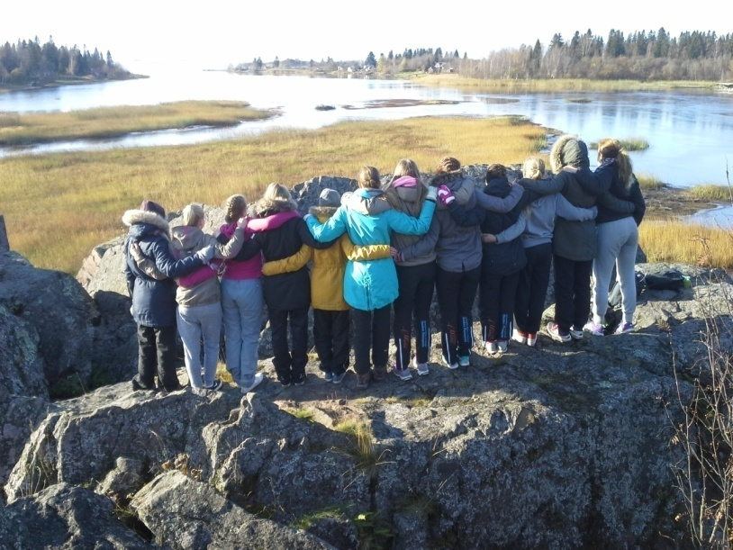
4.2. toimintakulttuurin kehittämistä ohjaavat periaatteet
TAVOITTEENA LUODA TOIMINTAKULTTUURIA, JOKA:
  EDISTÄÄ OPPIMISTA
  OSALLISUUTTA
  HYVINVOINTIA
  KESTÄVÄÄ ELÄMÄNTAPAA

Slide 7
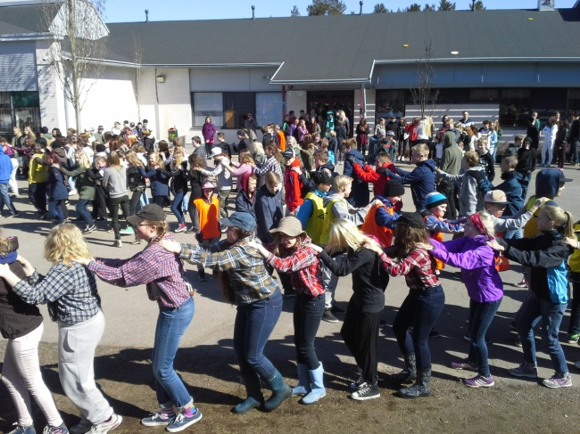

OPPIVA YHTEISÖ TOIMINTAKULTTÚURIN YTIMENÄ
KOULU TOIMII OPPIVANA YHTEISÖNÄ JA KANNUSTAA KAIKKIA JÄSENIÄÄN OPPIMISEEN
Yhdessä tekeminen ja osallisuuden kokemukset vahvistavat yhteisöä.
Oppiva yhteisö luo edellytyksiä yhdessä ja toinen toisiltaan oppimiseen.
Oppivassa yhteisössä ymmärretään fyysisen aktiivisuuden merkitys oppimiselle ja irrottaudutaan istuvasta elämäntavasta.

Slide 8
OPPIVA YHTEISÖ TOIMINTAKULTTÚURIN YTIMENÄ
Koulun käytännöt ovat joustavia ja mahdollistavat monipuolisen toiminnan.
Liikkuminen sekä mielen hyvinvointia edistävät yhteiset toiminnat ovat luonteva osa jokaista koulupäivää.
Vuorovaikutus, yhteistyö ja monipuolinen työskentely ovat yhteisön kaikkien jäsenten oppimista ja hyvinvointia edistäviä tekijöitä.
KOULU
TOIMII OPPIVANA YHTEISÖNÄ JA KANNUSTAA KAIKKIA JÄSENIÄÄN OPPIMISEEN

Slide 9
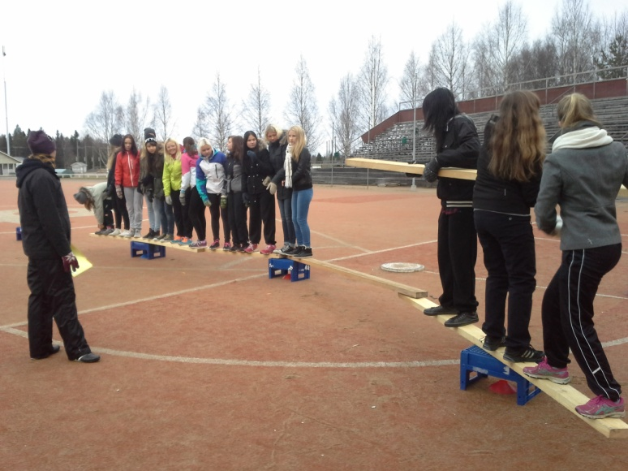
OPPIVA YHTEISÖ TOIMINTAKULTTÚURIN YTIMENÄ
Koulutyössä hyödynnetään suunnitelmallisesti eri työtapoja ja oppimisympäristöjä ja työskentelyä pyritään säännöllisesti viemään ulos luokkahuoneesta.
Luodaan mahdollisuuksia projektimaiseen työskentelyyn ja kokonaisuuksien opiskeluun sekä yhteistyöhön koulun sisällä ja koulun ulkopuolisten toimijoiden kanssa.
KOULU TOIMII OPPIVANA YHTEISÖNÄ JA KANNUSTAA KAIKKIA JÄSENIÄÄN OPPIMISEEN

Slide 10
OPPIVA YHTEISÖ TOIMINTAKULTTÚURIN YTIMENÄ
Oppiva yhteisö rohkaisee kokeilemiseen ja antaa tilaa eri ikäkausille ja oppijoille tunnusomaiselle toiminnallisuudelle, luovalle työskentelylle, liikkumiselle, leikille ja elämyksille.
Oppivan yhteisön toimintatavat rakennetaan yhdessä.
Oppilaat osallistuvat oman kehitysvaiheensa mukaisesti toiminnan suunnitteluun, kehittämiseen ja arviointiin. He saavat kokemuksia kuulluiksi ja arvostetuiksi tulemisesta yhteisön jäseninä
KOULU TOIMII OPPIVANA YHTEISÖNÄ JA KANNUSTAA KAIKKIA JÄSENIÄÄN OPPIMISEEN

Slide 11
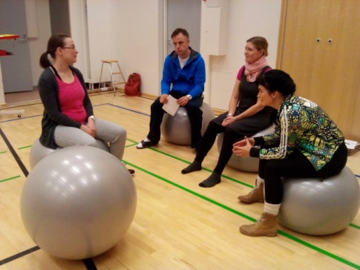
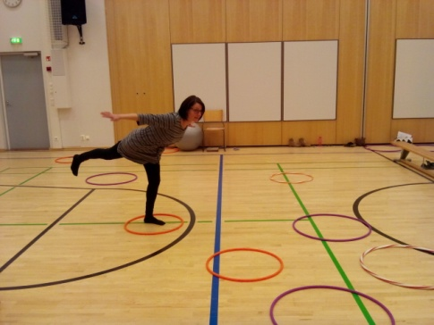
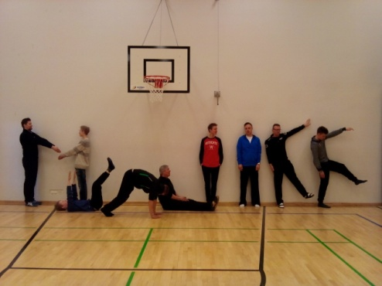
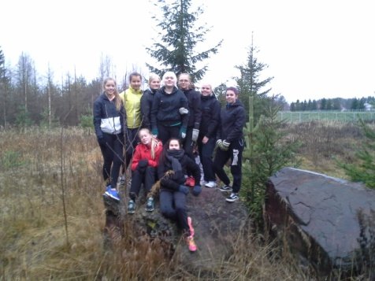
4.3. OPPIMISYMPÄRISTÖT JA TYÖTAVAT
Oppimisympäristöjen kehittämisen tavoitteena on, että oppimisympäristöt muodostavat pedagogisesti monipuolisen ja joustavan kokonaisuuden.
Työtapojen valinnan lähtökohtana ovat opetukselle ja oppimiselle asetetut tavoitteet sekä oppilaiden tarpeet, edellytykset ja kiinnostuksen kohteet.

Slide 12
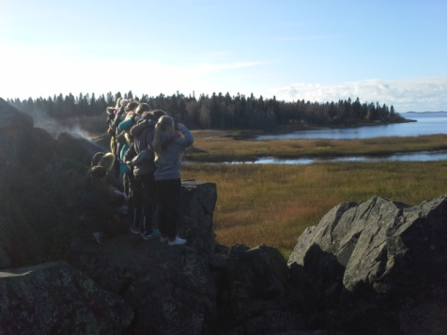
Hyvin toimivat oppimisympäristöt edistävät vuorovaikutusta, osallistumista ja yhteisöllistä tiedon rakentamista.
Oppimisympäristöjen tulee tarjota mahdollisuuksia luoviin ratkaisuihin sekä asioiden tarkasteluun ja tutkimiseen eri näkökulmista.
Oppimisympäristöjen valinnassa otetaan huomioon, että oppilaat oppivat uusia tietoja ja taitoja myös koulun ulkopuolella.
Koulun tilaratkaisuilla kalusteineen, varusteineen ja välineineen on mahdollista tukea opetuksen pedagogista kehittämistä ja oppilaiden aktiivista osallistumista.
OPPIMISYMPÄRISTÖT

Slide 13
Työtapojen valinta vaikuttaa oppimiseen
TYÖTAVAT
OPPILAS
kokemukselliset
toiminnalliset
eri aistien käyttö
liikkuminen
Itseohjautuvat
draamatoiminta
tutkiva ja ongelmalähtöinen työskentely
leikki, mielikuvituksen käyttö
taiteellinen toiminta
oppilaat mukana suunnittelussa
motivaatio paranee
Itsetunto vahvistuu
luovuus paranee
käsitteellinen ja menetelmällinen osaaminen, kriittinen ja luova ajattelu sekä taito soveltaa osaamista kehittyy
oppimaan oppimisen taidot kehittyvät

Slide 14
Linkkejä
Liikkuva koulu ja ops:
  http://www.liikkuvakoulu.fi/ops2016
Toiminnallinen oppiminen:
  http://topata.fi/
Facebook: ”Liikkuva koulu ja toiminnallinen opetus”

Slide 15
Liikkuva koulu -toiminta toteuttaa lain ja OPS 2016:n henkeä.

